Slide 1
Функциите като "First class citizens" в езиците за програмиране. Closures в JavaScript. Библиотеки за функционално програмиране на JS.

Slide 2
Функциите като
"First class citizens" в езиците за програмиране

Slide 3
Дефиниция:
Първокласни обекти
~
Първокласни функции

Slide 4
Създадени динамично по време на изпълнение на програмата:
const add = new Function('a', 'b', 'return a + b');
function createMultiplier(factor) {
return function(x) {
return x * factor;
};
}
const double = createMultiplier(2);
console.log(double(5));

Slide 5
Присвоени на променливи и да бъдат използвани като такива:
const greet = function (name) {
return `Hello, ${name}!`;
};
function multiply(x, y) {
return x * y;
}
const product = multiply;
console.log(product(5, 6));

Slide 6
Предават се като аргумент на други функции:
function performOperation(a, b, operation) {
return operation(a, b);
}
const addition = function(x, y) {
return x + y;
};
console.log(performOperation(4, 5, addition));
const numbers = [1, 2, 3, 4, 5];
const doubled = numbers.map(function(num) {
return num * 2;
});
console.log(doubled);

Slide 7
Връщат се като стойности от други функции :
function operationFactory(operation) {
switch(operation) {
case 'add':
return function(a, b) {
return a + b;
};
case 'subtract':
return function(a, b) {
return a - b;
};
default:
return null;
}
}
const add = operationFactory('add');
console.log(add(3, 4));

Slide 8
Предимства:
Поддържа функции от по-висок ред и функционална композиция.
Насърчава модулността и повторното използване на кода.
Позволява по-изразителен и кратък код.
Улеснява парадигмите на функционалното програмиране.

Slide 9
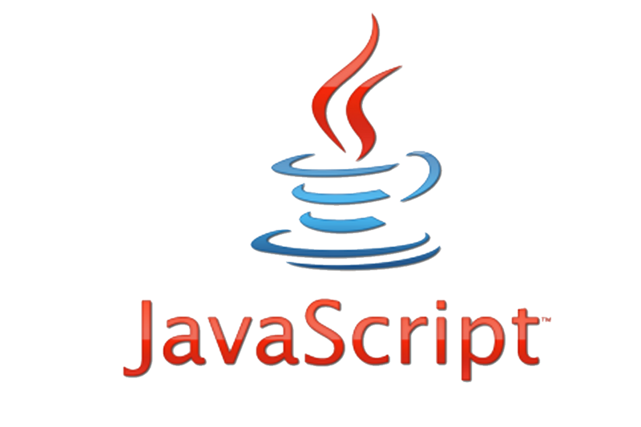
Функциите като "First class citizen" в различните езици:

Slide 10
Closures в JavaScript

Slide 11
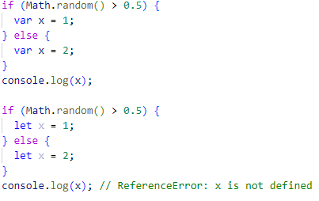
Лексикален обхват
Обхватът и стойността на променливата се определят от това къде е дефинирана(т.е. нейната позиция в кода).
let i = 1;
function parentFunc() {
let j = 2;
function childFunc() {
console.log(i += 5);
console.log(j += 1);
}
childFunc();
}
parentFunc();

Slide 12
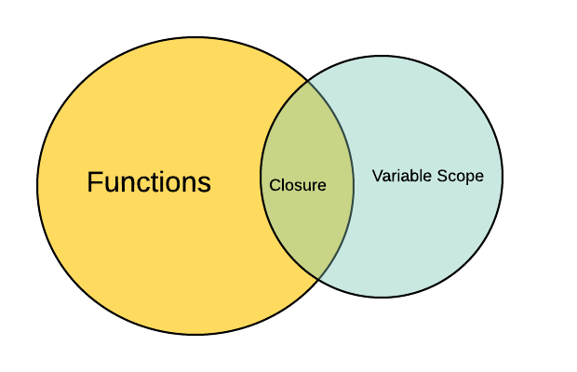
Closure
let i = 1;
function parentFunc() {
let j = 2;
function childFunc() {
console.log(i += 5);
console.log(j += 1);
}
return childFunc;
}
const result = parentFunc();
result() // 6, 3
result() // 11, 4
result() // 16, 5

Slide 13
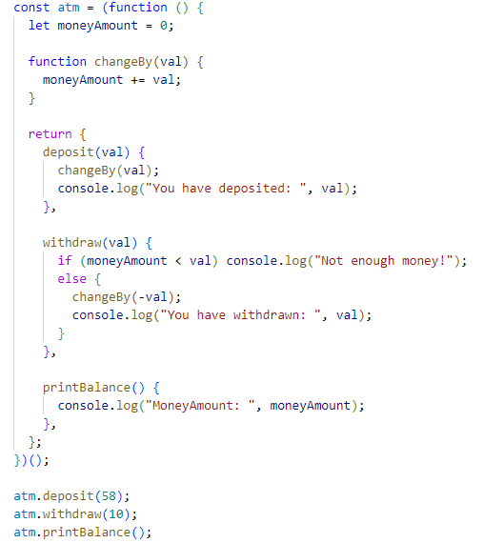
Емулиране на частни методи, използвайки closure

Slide 14
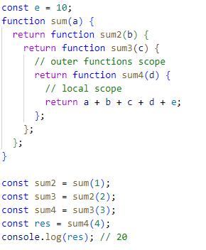
Затваряща closure верига

Slide 15
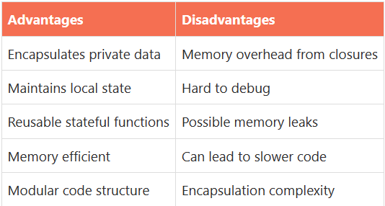
Предимства и недостатъци на closure, съображения за ефективност

Slide 16
Библиотеки за функционално програмиране на JS

Slide 17
Често използвани библиотеки са:

Slide 18
RAMDA.JS
Улеснява създаването на функции за многократно използване и композиране.
Ramda акцентира върху неизменяемостта на данните и декларативния код.
Предоставя функции като map, filter, reduce, pipe, compose, prop
Функциите се обработват автоматично

Slide 19
Immutable.js
Предоставя колекция от неизменяеми структури от данни.
Библиотеката включва постоянни структури от данни като List, Map, Set, Record, които са оптимизирани.
Лесна интеграция в съществуващи проекти.
Опростен код

Slide 20
Опростява сложните задачи и спомага за чист, четлив код.
Предоставя функции за обработка на обекти и масиви.
Поддържа верижни помощни програми за по-добра производителност.
Може да се изпълнява в браузър

Slide 21
LODASH.JS
Библиотеката е разработена на базата на Underscore.js
Модулност
Оптимизирана за производителност и ефективност
Проектирана е да работи в различни среди
Поддържа парадигмите на функционалното програмиране с функции като: curry, partial, flow, compose, но и добавя нови – chunk, sampleSize, shuffle

Slide 23
Благодарим
за вниманието!
Екип 4: Деница Неделчева, Димитър Донков,
Кристина Стоянова, Теослава Йорданова

Slide 24
Източници на информация:
First-class citizen - Wikipedia
When is a feature considered a "First class citizen" in a programming language/platform? - Software Engineering Stack Exchange
First-class function – Wikipedia
Closures - JavaScript | MDN (mozilla.org)
Advantages and Disadvantages of Closure In Javascript (aspiringyouths.com)
JavaScript Closure Tutorial – With JS Closure Example Code (freecodecamp.org)
https://webreference.com/javascript/libraries/underscorejs/
https://blog.bitsrc.io/must-know-functional-programming-libraries-in-node-js-for-clean-and-maintainable-code-c5f4a61de593
https://webreference.com/javascript/libraries/underscorejs/
https://www.educative.io/answers/what-is-lodash
https://js.libhunt.com/categories/57-functional-programming
https://fr.umio.us/why-ramda/
https://ramdajs.com/

